Slide 1
跌倒照护技术

Slide 2
目录
CONTENTS
01
跌倒的危险因素
02
跌倒后的身体状况
03
跌倒的急救处理
04
预防和锻炼平衡功能

Slide 3
跌倒的危险因素
01

Slide 4
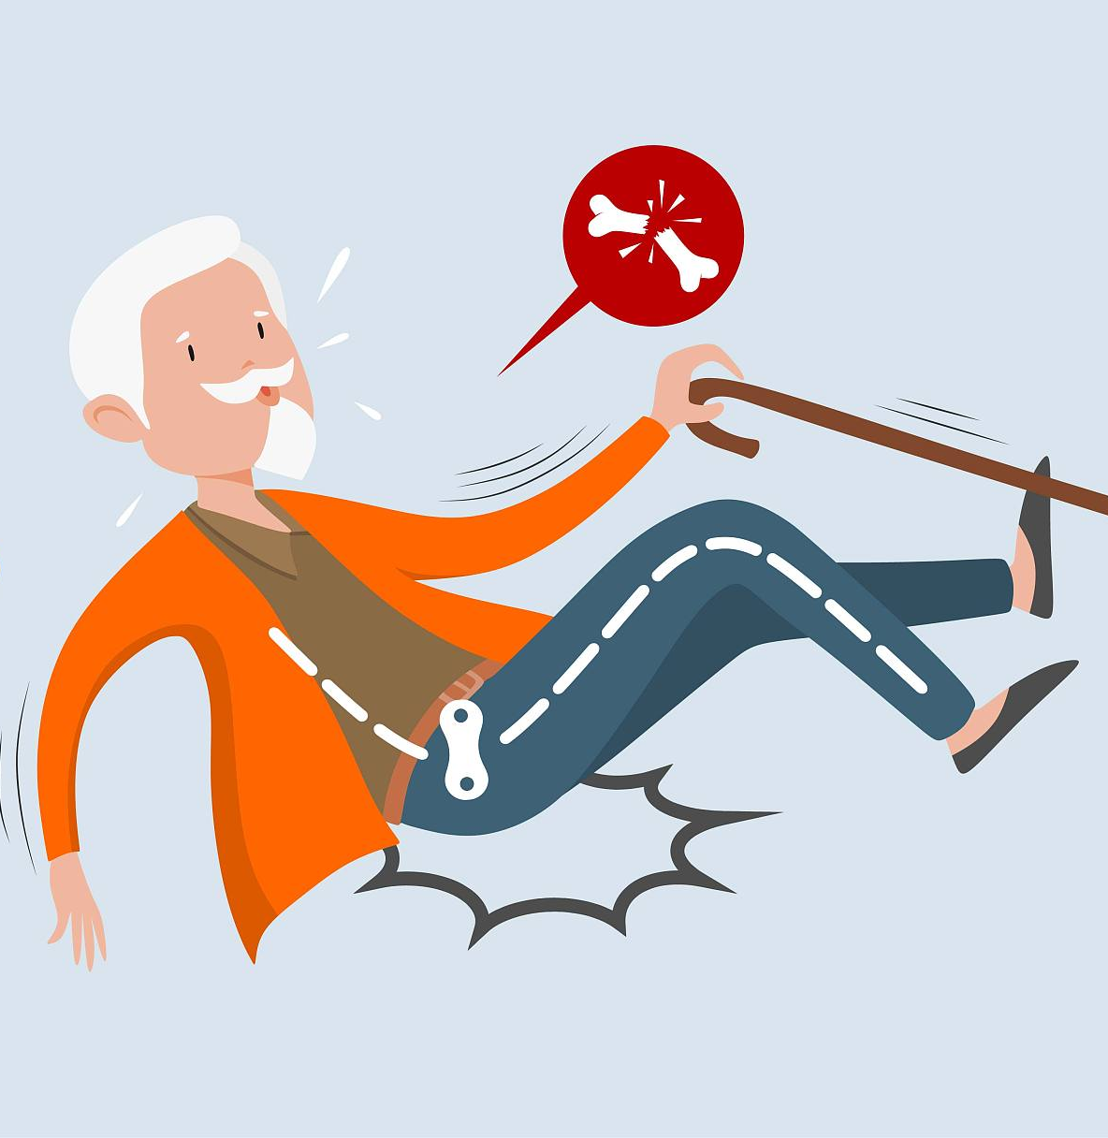
生理因素
肌肉力量和平衡能力下降
随着年龄增长，肌肉力量和平衡能力减弱，容易导致老年人跌倒。
感觉器官功能减退
老年人的视觉、听觉和本体感觉减退，影响其对环境的感知和反应速度，增加跌倒风险。
神经系统疾病
帕金森病、中风等神经系统疾病可导致运动协调能力下降，增加跌倒的几率。

Slide 5
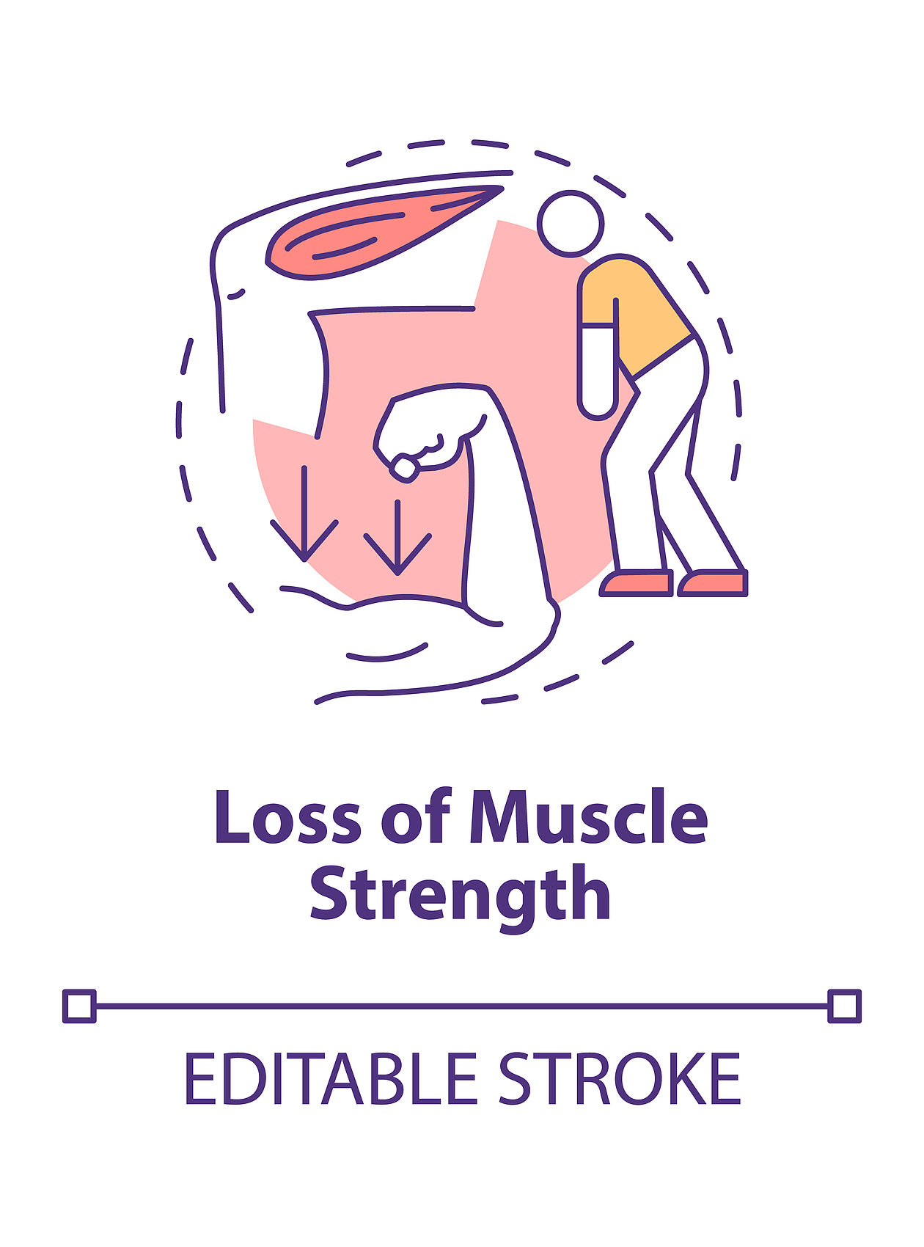
病理因素
心血管疾病
神经系统疾病
心血管问题如低血压、心律不齐可导致头晕，增加跌倒风险。
帕金森病、中风等疾病影响平衡和协调，是跌倒的重要病理因素。
肌肉骨骼问题
感觉器官退化
关节炎、骨质疏松等疾病导致肌肉力量减弱，增加跌倒几率。
视力和听力下降会减少对环境的感知能力，从而增加跌倒的风险。

Slide 6
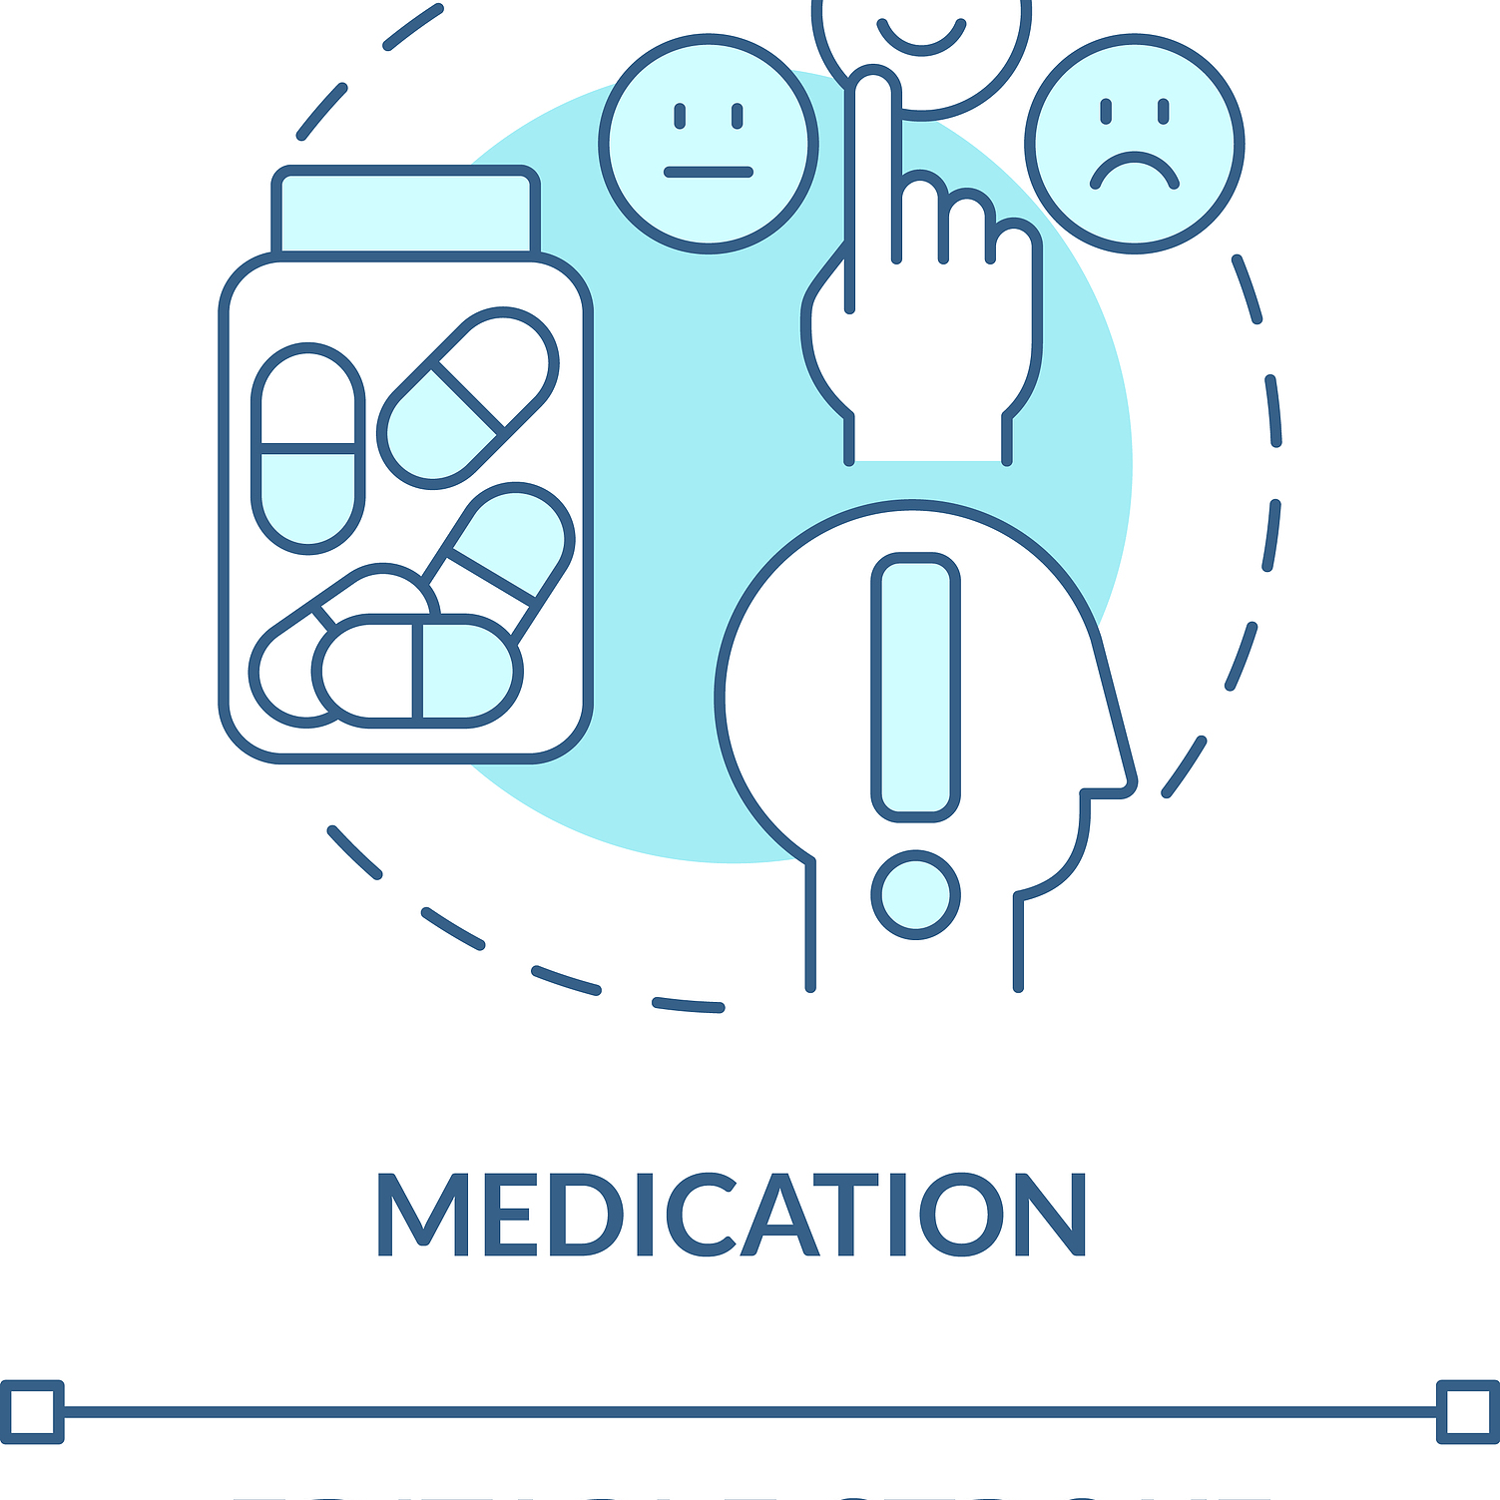
药物因素
镇静剂和安眠药
抗抑郁药物
使用镇静剂和安眠药可能导致嗜睡或反应迟钝，增加跌倒风险。
抗抑郁药物可能引起体位性低血压，导致站立时头晕，增加跌倒几率。

Slide 7
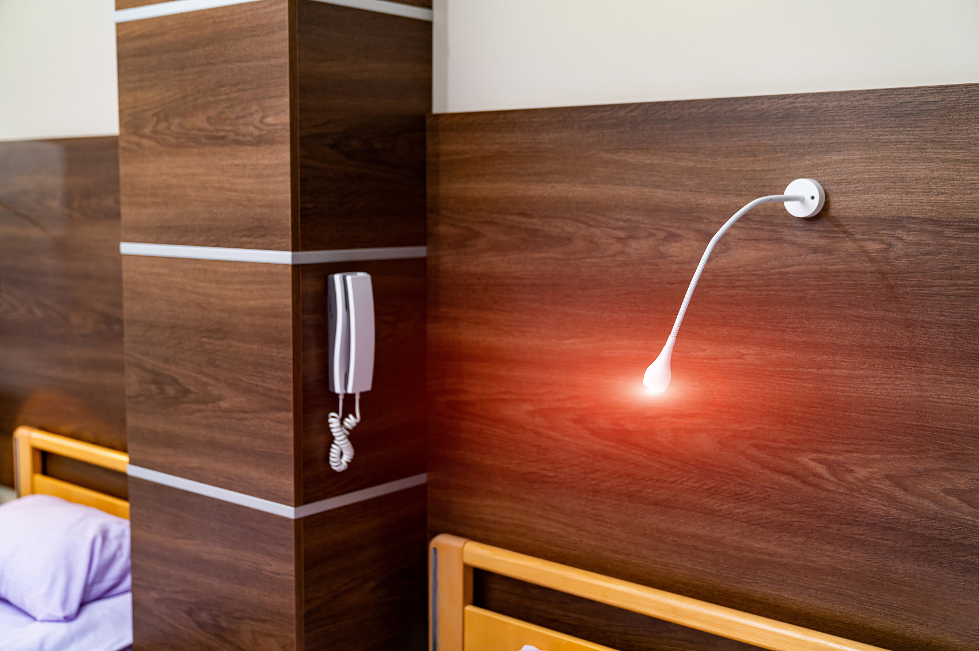
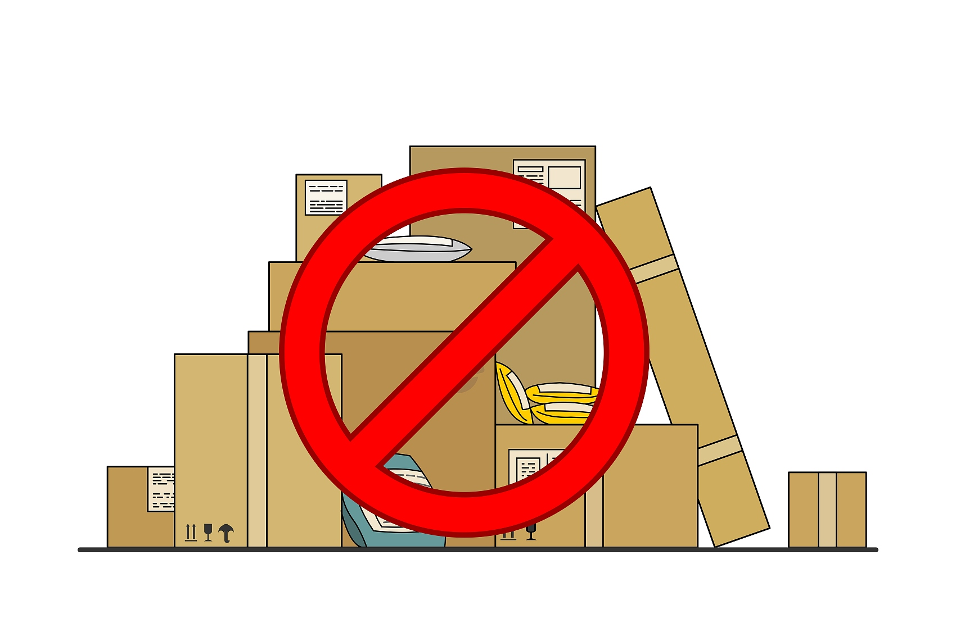
环境因素
地面湿滑
照明不足
杂物堆积
在浴室或厨房等地方，地面湿滑是导致跌倒的常见环境因素，需特别注意防滑措施。
昏暗的光线会增加跌倒风险，尤其是在夜间，确保家中各处照明充足是预防跌倒的关键。
家中杂物随意堆放，尤其是通道上，容易成为绊脚石，增加跌倒的危险性。

Slide 8
跌倒后的身体状况
02

Slide 9
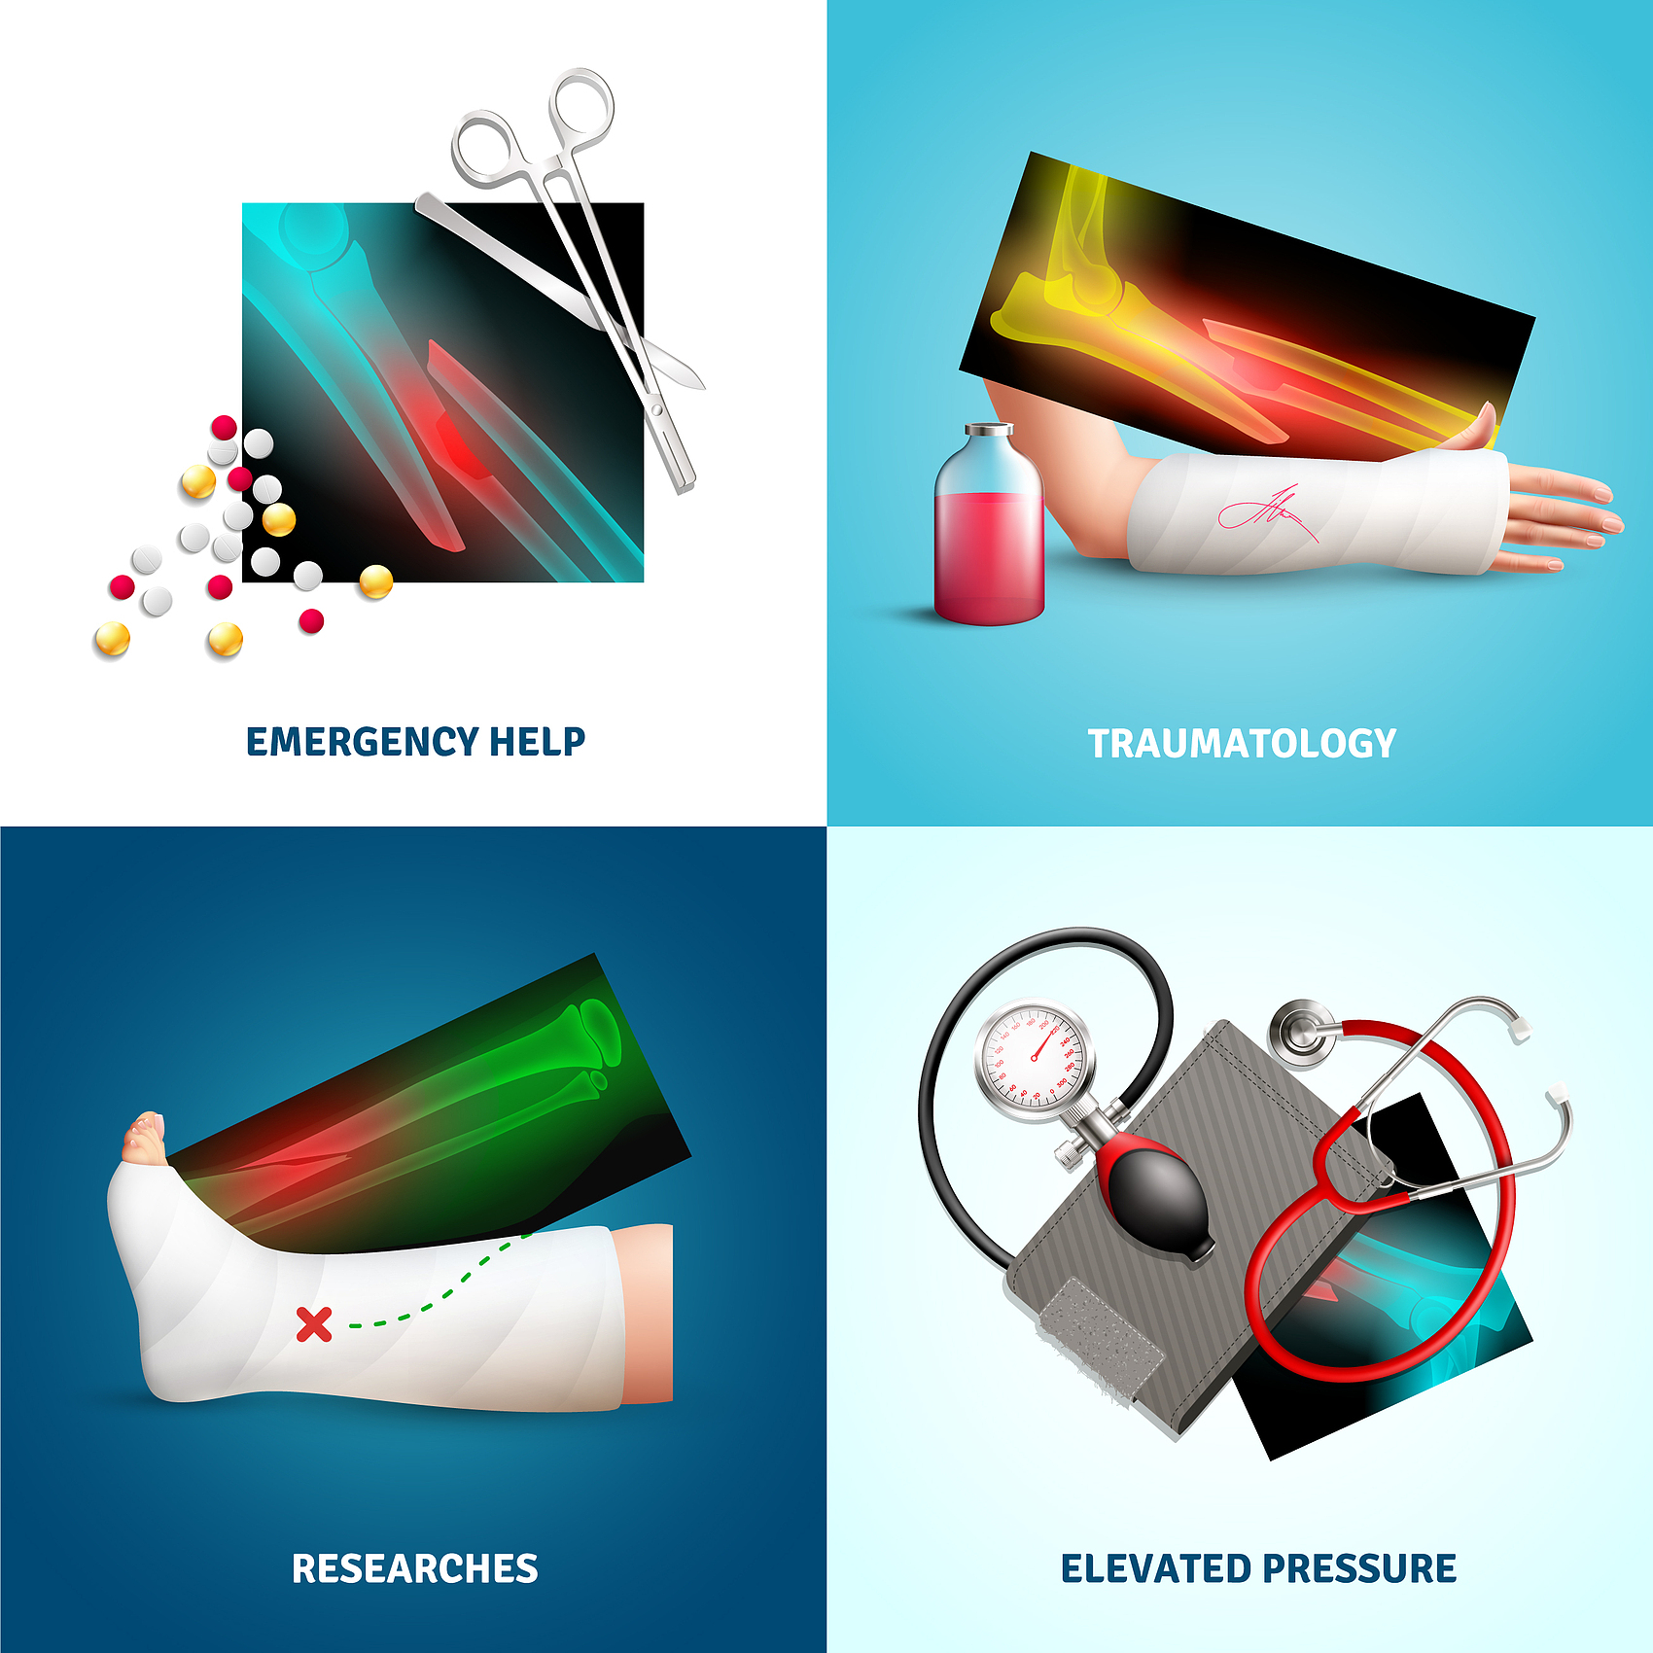
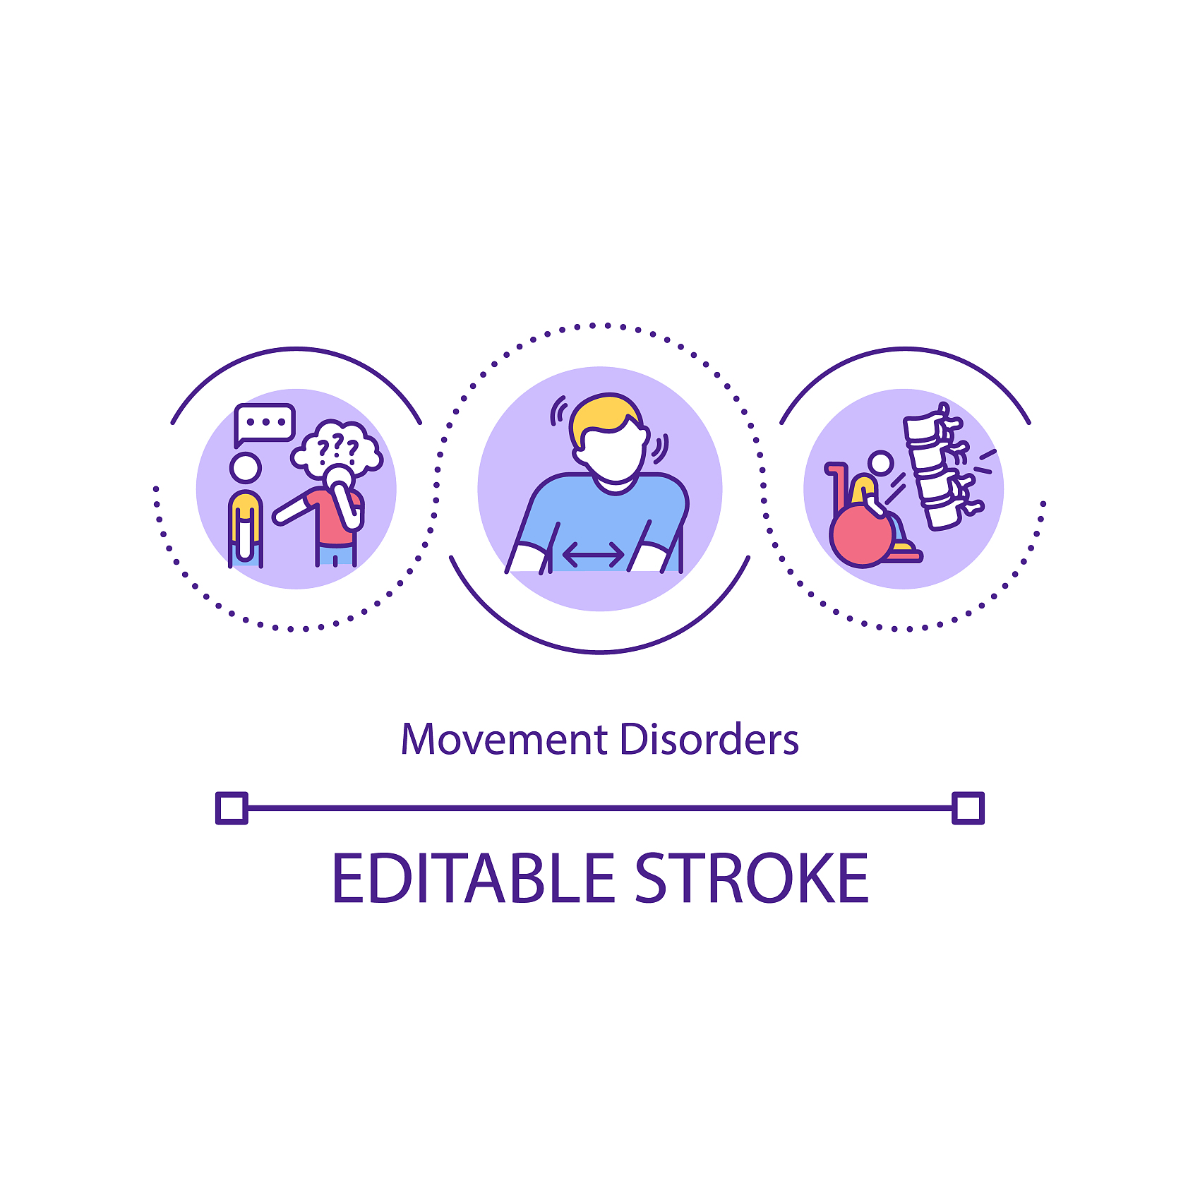
跌倒可能造成的损伤
骨折
跌倒后最常见的是骨折，尤其是老年人，髋部和手腕骨折风险较高。
脑震荡
头部撞击地面或其他硬物可能导致脑震荡，表现为短暂意识丧失或记忆障碍。

Slide 10
跌倒后的身体评估
意识状态检查
肢体活动能力
皮肤损伤观察
评估跌倒者是否清醒，有无意识模糊或丧失，以判断脑部受伤情况。
检查跌倒者的四肢活动是否自如，有无疼痛或运动受限，以评估可能的骨折或软组织损伤。
仔细检查跌倒者皮肤有无擦伤、瘀血或开放性伤口，以确定是否需要进一步的医疗处理。

Slide 11
跌倒后的紧急处理
评估伤势
保持冷静
正确搬运
观察后续反应
检查跌倒者是否有意识丧失、骨折或出血等严重症状，及时拨打急救电话。
鼓励跌倒者保持冷静，避免因恐慌导致的二次伤害，同时稳定其情绪。
如果需要移动跌倒者，应确保正确搬运姿势，避免加重脊椎或颈部伤害。
在紧急处理后，持续观察跌倒者的反应和身体状况，注意是否有迟发性症状出现。

Slide 12
跌倒的急救处理
03

Slide 13
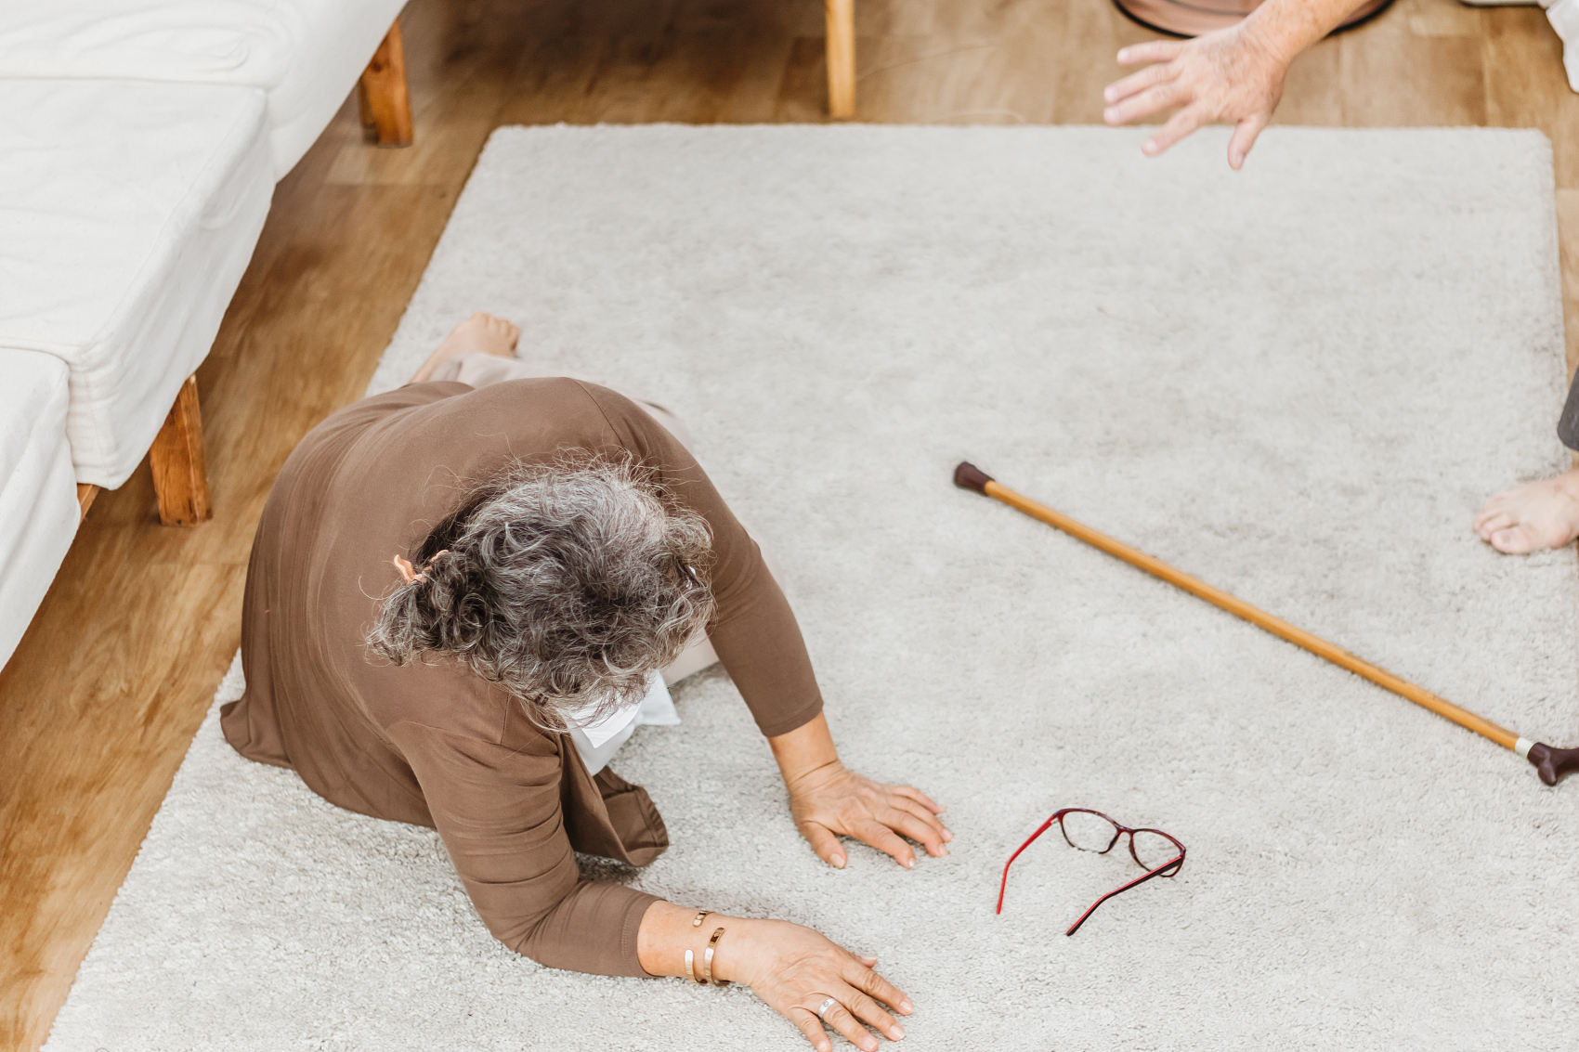
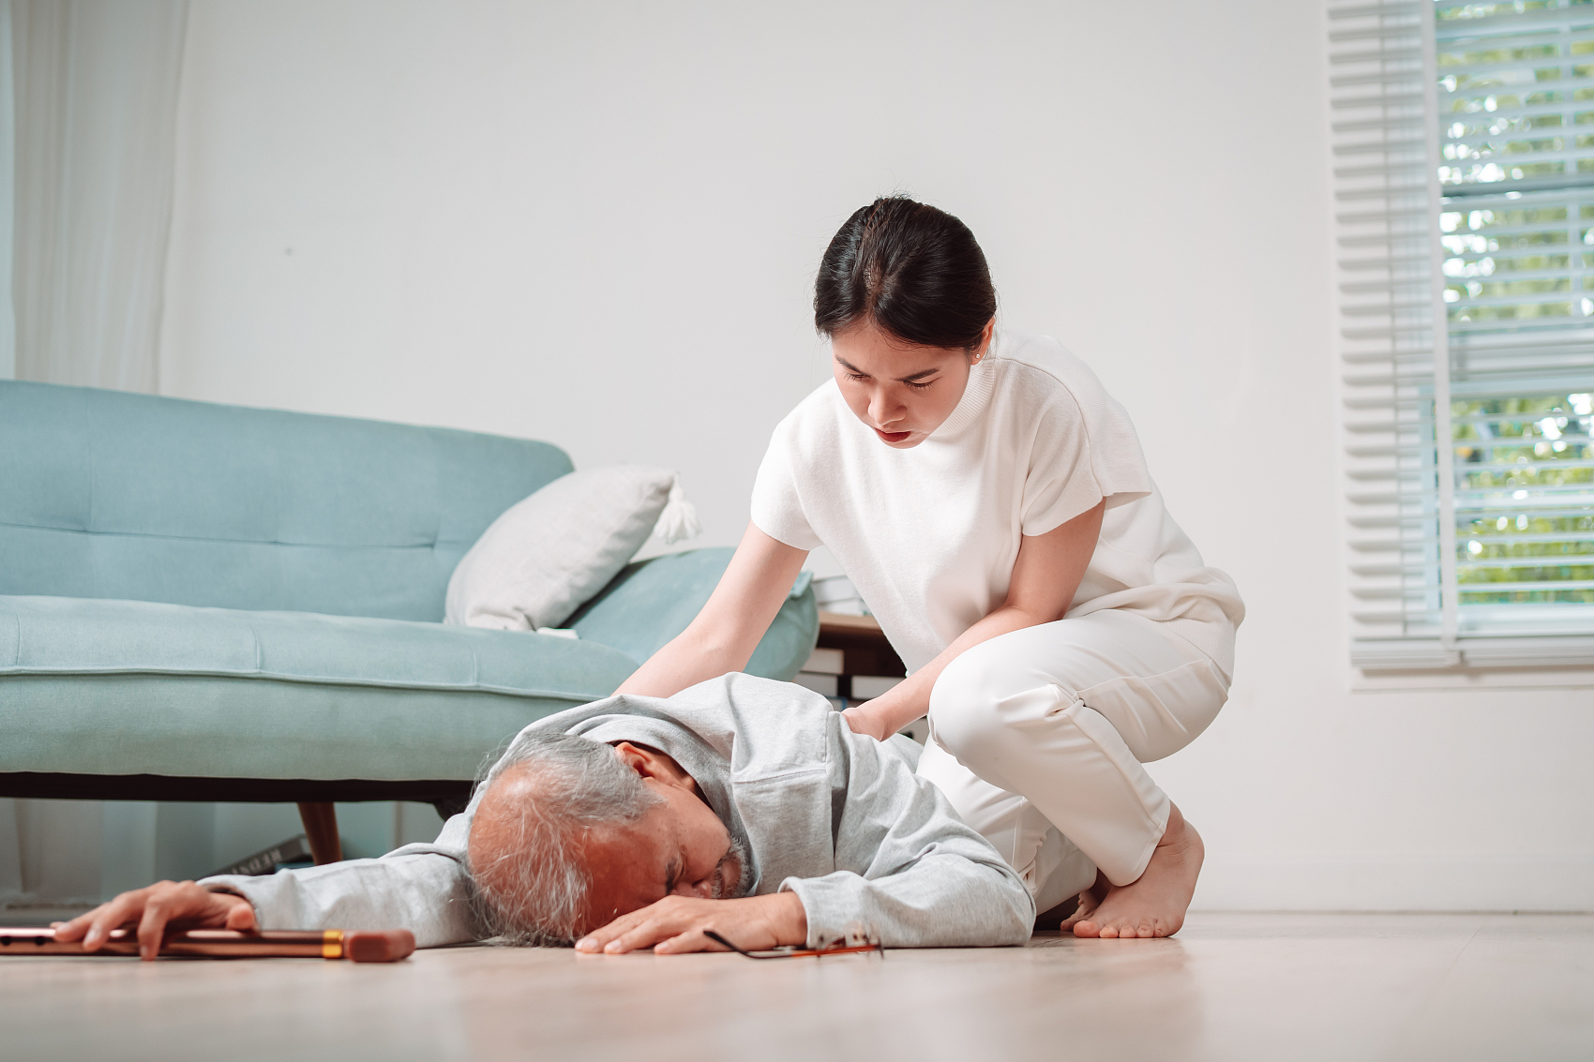
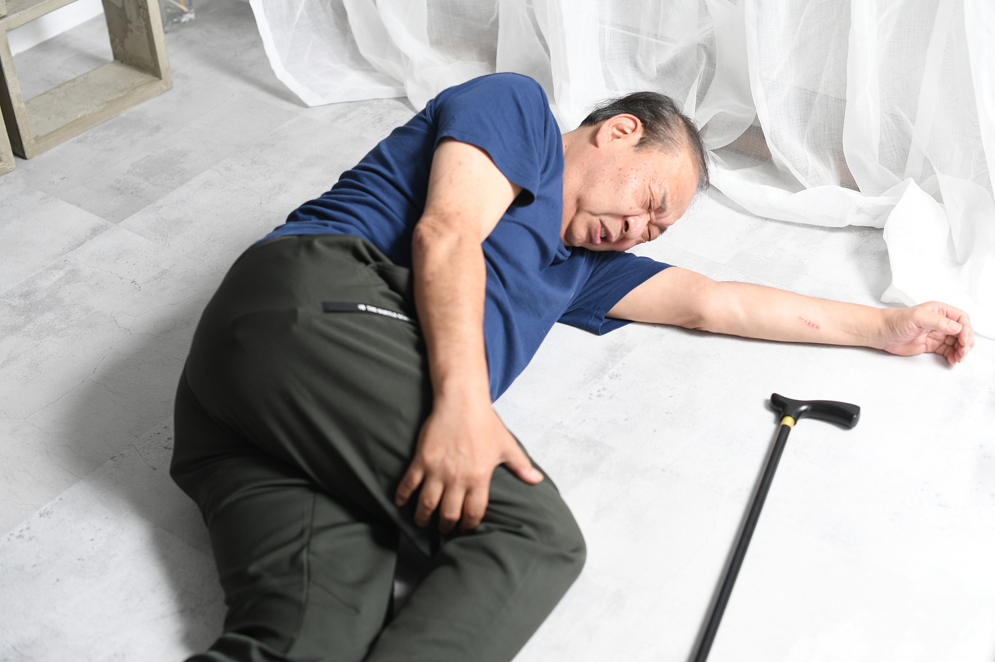
意识清楚的老年人跌倒处理
评估伤势
协助起身
观察后续反应
询问老年人跌倒后是否有疼痛，检查是否有明显的外伤或肿胀。
在确保安全的前提下，慢慢协助老年人坐起，避免造成二次伤害。
仔细观察老年人是否有头晕、恶心等不适症状，必要时及时就医。

Slide 14
意识不清的老年人跌倒处理
保持冷静并呼叫紧急服务
避免移动患者
01
02
若发现老年人跌倒后意识不清，应立即保持冷静，拨打紧急电话请求专业医疗援助。
在等待救援时，尽量不要移动患者，以免加重可能存在的脊柱或颈部伤害。
检查呼吸和脉搏
提供心理支持
03
04
迅速检查老年人的呼吸和脉搏，确保其生命体征稳定，为后续急救提供信息。
在等待专业救援的同时，给予老年人心理上的安慰和支持，帮助其保持镇定。

Slide 15
跌倒后的急救措施
评估伤势
稳定受伤部位
保持呼吸道通畅
检查跌倒者是否有意识丧失、骨折或内出血等严重伤势，必要时立即拨打急救电话。
若怀疑有骨折，应使用夹板或临时支撑物固定受伤部位，避免进一步损伤。
确保跌倒者的头部侧向一边，防止呕吐物或血液阻塞呼吸道，引起窒息。

Slide 16
预防和锻炼平衡功能
04

Slide 17
预防跌倒的措施
环境调整
穿着适宜
定期体检
平衡训练
确保家中地面无杂物，使用防滑垫，安装扶手和夜灯，减少跌倒风险。
穿着合脚、防滑的鞋子，避免过长的衣物，以减少绊倒和滑倒的可能性。
定期进行视力和听力检查，及时发现和纠正可能影响平衡的健康问题。
通过特定的平衡训练，如瑜伽或太极，增强身体的稳定性和协调性。

Slide 18
平衡功能的锻炼方法
单脚站立练习
瑜伽和太极
通过单脚站立练习，可以增强腿部肌肉力量，提高身体的平衡能力，预防跌倒。
瑜伽和太极中的平衡动作有助于改善身体协调性，增强核心稳定性，对预防跌倒有积极作用。

Slide 19
谢谢
THE END

